Slide 1


SENEGAL
Réunion annuelle de l'Alliance SMC 2025
Lomé – Togo
25 – 28 février 2025
Expériences avec l'augmentation des tranches d'âge et/ou du nombre de cycles

Slide 2
PLAN
  Justification de l’augmentation des passages dans certains districts sanitaires
  Bilan des activités et résultats de la campagne CPS 2024
  Leçons apprises
  Planification des campagnes 2025 et 2026
  Défis

Slide 3
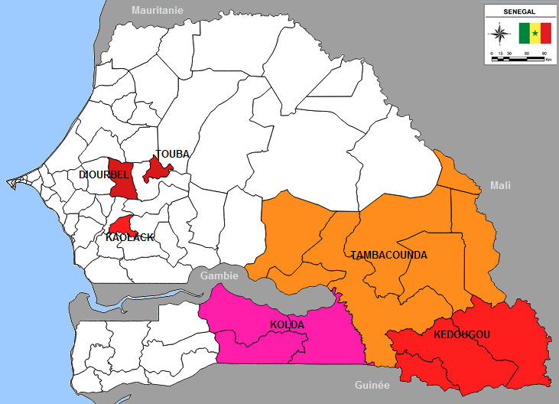
ZONES ET CIBLES CPS 2024
campagne cps_2024
Chimioprévention du Paludisme Saisonnier
REGIONS: - KEDOUGOU* - Tamba - KOlda – DIOURBEL - KAOLACK
Cible 3-120 mois
897 530
 | Nombre d'enfants cibles CPS 2024
 |  | REGION DIOURBEL | REGION KAOLACK | REGION KEDOUGOU | REGION KOLDA | REGION DE TAMBA | Totale
Nombre districts |  | 2 | 1 | 3 | 3 | 6 | 15
3-11 mois |  | 27 466 | 7 899 | 5 319 | 22 773 | 21 523 | 84 980
12-59 mois |  | 144 550 | 41 565 | 27 990 | 119 837 | 113 260 | 447 202
60-120 mois |  | 118 089 | 33 955 | 22 870 | 97 901 | 92 533 | 365 348
Cible Totale |  | 290 105 | 83 419 | 56 179 | 240 511 | 227 316 | 897 530

Slide 4
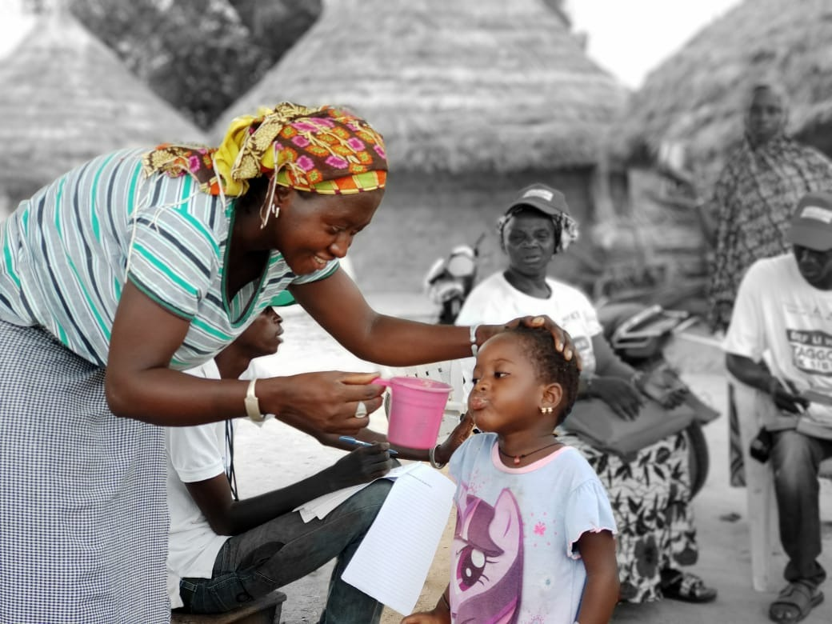

CADRE DE MISE EN ŒUVRE
5 Régions Kédougou, Tambacounda , Kolda, Diourbel et Kaolack
15 Districts - 350 PPS (Postes et Centres de Santé)
5 Passages: Districts Sanitaires de la Région de Kédougou et DS Dianké Makha (Juin, Juillet, Aout, Septembre et Octobre)
4 passages: 3 Districts Sanitaires de la Région de Kolda et DS de Kidira et de Goudiry dans la Région de Tambacounda (Juillet, Aout, Septembre et Octobre)
3 passages: 3 Districts Sanitaires de la Région de Tambacounda, 2 DS de la Région de Diourbel et le DS Kaolack dans le Région de Kaolack (Juillet, Aout et Septembre)
23 377 ERC, ECD, acteurs communautaires (Relais et Superviseurs) et autres acteurs

Slide 5
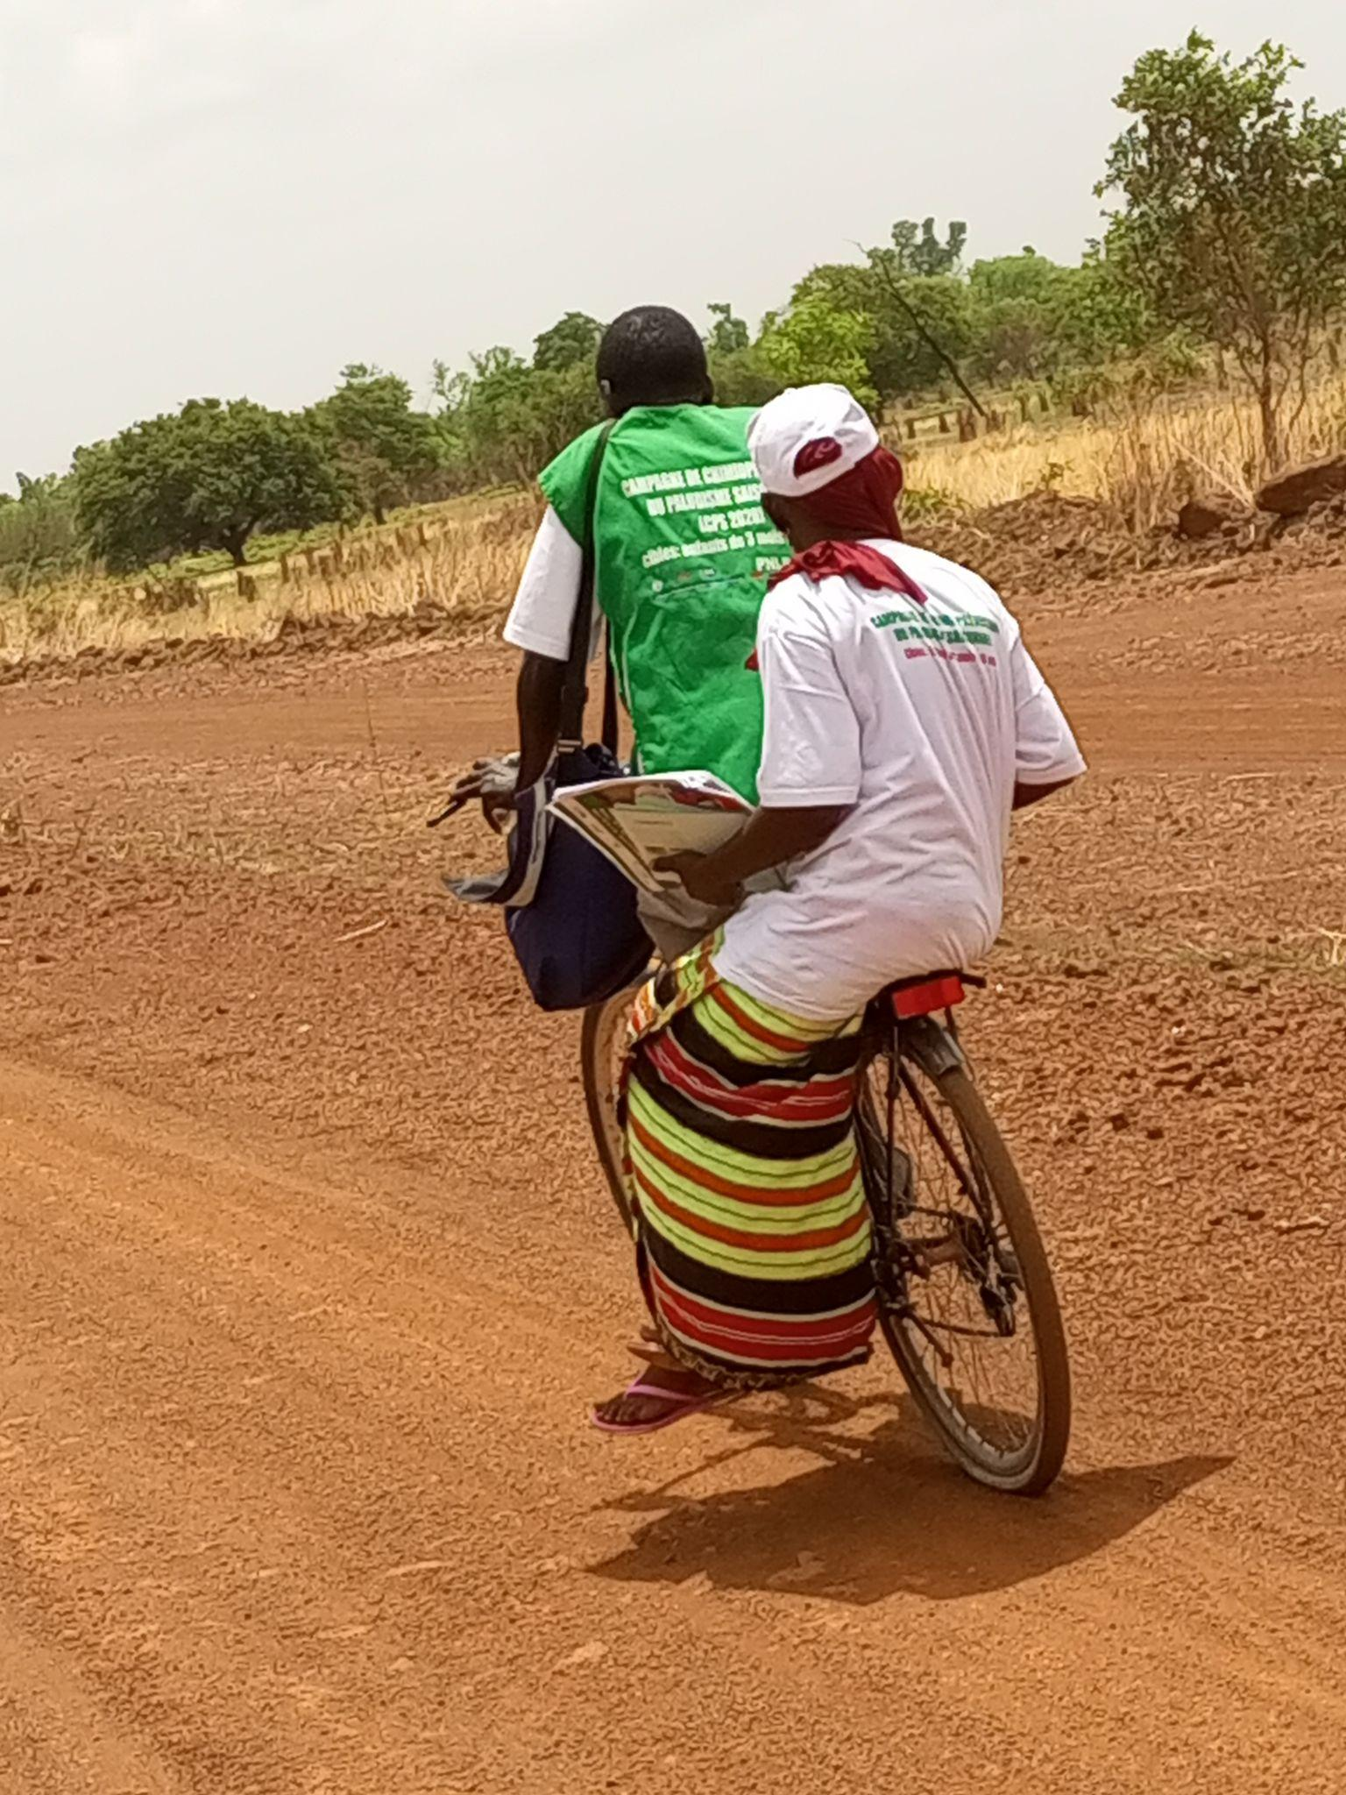
APPROCHE DE LA CPS AU SÉNÉGAL
Administration en mode campagne de masse
Stratégie porte à porte par les relais
Durée : 4 jours par Passage
Période : Juin à Octobre
Administration: 3 doses sous TDO par les Mères ou gardiennes d’enfants en présence des relais

Slide 6
JUSTIFICATION AUGMENTATION PASSAGES CPS DANS CERTAINS DISTRICTS SANITAIRES

Slide 7
JUSTIFICATION (1/3)
Le nombre de cas de paludisme dans les 3 DS de la région de Kédougou est passé de 86 449 cas en 2020 à 105 694 cas en 2021.
Chez les moins de 5 ans le nombre de cas est passé de 12 436 en 2020 à 14 865 en 2021 soit une augmentation de 19,5%, malgré la mise en œuvre de la CPS avec 4 passages

Slide 8
JUSTIFICATION (2/3)
les 4 passages CPS mis en œuvre depuis 2013 dans les districts sanitaires de la région de Kédougou et le district sanitaire de Dianké Makha dans la région de Tambacounda, ne pouvant plus suffire pour couvrir la période du pic de transmission du paludisme, il faudra augmenter un passage pour le mois d’octobre. Le nombre de cas de paludisme dans les 3 DS de la région de Kédougou est passé de 86 449 cas en 2020 à 105 694 cas en 2021.
Pour cela, des négociations ont été menées avec le partenaire PMI pour un ajout d’un passage supplémentaire, afin de couvrir le pic de transmission.
5 passages ont été mis en œuvre dans les 4 districts sanitaires au Sénégal depuis 2023.

Slide 9
JUSTIFICATION (3/3)
Cette même analyse a été faite aussi pour 5 autres districts (3 districts sanitaires de la région de Kolda et 2 districts sanitaires dans la région de Tambacounda) qui faisaient 3 passages.
Compte tenu de la non couverture du pic de transmission dans ces 5 districts précités, le partenaire PMI avait appuyé le PNLP pour financement d’un quatrième passage. Ce qui a permis d’organiser un passage supplémentaire en octobre, couvrant ainsi le pic de transmission.
Ces passages supplémentaires ont permis d’aboutir à une baisse de cas de paludisme de 2021 à 2024 chez les moins de 5 ans respectivement de 14 865 à 7 300 dans les districts de la région de Kédougou et de 20 615 à 2 541 dans les districts de la région de Kolda.

Slide 10
BILAN DES ACTIVITES 2024

Slide 11
RESULTATS DE LA CPS 2024 DS A 3 PASSAGES
N° | District Sanitaires | Cible théorique | Enfants recensés tous les passages | Enfants traités (TDO 3) tous les pass | Couverture Théorique | Couverture réelle en TDO3 tous les pass
1 | Kaolack | 83419 | 76057 | 69 383 | 83,2% | 90,8
2 | Koumpentoum | 48944 | 54165 | 52 334 | 106,9% | 97,0%
3 | Maka Colibantang | 26181 | 27804 | 26 773 | 102,3% | 96,3%
4 | Tambacounda | 87825 | 83784 | 84 184 | 95,9% | 91,4%
5 | Diourbel | 57867 | 34534 | 34 468 | 59,6% | 94,5
6 | Touba | 232238 | 206379 | 182 517 | 78,6% | 88,1
Source : Bulletin CPS 2024

Slide 12

RESULTATS DE LA CPS 2024 DS A 4 PASSAGES
N° | District Sanitaires | Cible théorique | Enfants recensés tous les passages | Enfants traités (TDO 3) tous les pass | Couverture Théorique | Couverture réelle en TDO3 tous les pass
1 | Goudiry | 27917 | 29385 | 28 148 | 100,8% | 96,8%
2 | Kidira | 20603 | 21061 | 18 273 | 88,7% | 98,2%
3 | Kolda | 89311 | 88233 | 85 647 | 95,9% | 96,4%
4 | MYF | 50133 | 51764 | 49 409 | 98,6% | 95,8
5 | Vélingara | 101067 | 105233 | 99 738 | 98,7% | 94,8
Source : Bulletin CPS 2024

Slide 13
RESULTATS DE LA CPS 2024 DS A 5 PASSAGES
N° | District Sanitaires | Cible théorique | Enfants recensés tous les passages | Enfants traités (TDO 3) tous les pass | Couverture Théorique | Couverture réelle en TDO3 tous les pass
1 | Dianké Makha | 15846 | 16987 | 17 077 | 107,8% | 98,5%
2 | Kédougou | 29144 | 25591 | 22 705 | 77,9% | 90,0
3 | Salémata | 8205 | 7918 | 7 568 | 92,2% | 96,0
4 | Saraya | 18830 | 19454 | 18 451 | 98,0% | 92,5
Source : Bulletin CPS 2024

Slide 14

PHARMACOVIGILANCE

Slide 15
NOTIFICATION DES EFFETS INDESIRABLES CPS DANS LE TEMPS
Items | 2016 | 2017 | 2018 | 2019 | 2020 | 2021 | 2022 | 2023 | 2024
Nbre Effets Indésirables | 479 | 117 | Pas de CPS | 1 615 | 2 690 | 1 518 | 1 900 | 5 081 | 3 772
Nbre enfants traités | 620877 | 644830 |  | 1 065 277 | 711 551 | 729 302 | 754 450 | 851642 | 831144
Incidence | 0,33% | 0,07% |  | 0,15% | 0,38% | 0,21% | 0,25% | 0,60% | 0,45%
Moins d’effets indésirables notifiés en 2024 (3 772) comparés à ceux de 2023 (5 081) et plus comparés aux années précédentes de 2016 à 2022.
Les effets indésirables étaient survenus plus dans la tranche d'âge 60-120 mois (51,1%), suivie de la tranche d'âge 12-59 mois (40,0%) et enfin celle de 3-11 mois (8,9%).
Au total 9 cas d’effets indésirables graves ont été notifiés dans les DS de MYF (3), Vélingara (2), Kolda (2) et Touba (2). Tous ces effets indésirables graves sont à type de convulsions généralisées, traitées gratuitement et guéries sans séquelles
La proportion de transmission des fiches de notification des Districts vers le PNLP est de 60% (Normes 100%).

Slide 16
BUDGET CPS PAR SOURCE DE FINANCEMENT ET PAR REGION CPS
SOURCES DE FINANCEMENT | DRS |  |  |  |  | Total
 | Kédougou | Kolda | Diourbel | Kaolack | Tamba
PNLP/USAID | 198 263 723 | 390 659 896 | 326 950 616 | 119 111 060 | 397 118 829 | 1 432 104 124
CDS | 11 604 520 | 13 325 150 | 9 882 434 | 4 737 040 | 16 642 774 | 56 191 918
CRS | 0 | 0 | 13191000 | 20 676 950 | 0 | 33 867 950
AUTRES PART. | 815 000 | 0 | 0 | 0 | 700 000 | 1 515 000
CT | 1 708 200 | 0 | 0 | 0 | 92 000 | 1 800 200
AUTRES | 0 | 585 000 | 0 | 0 | 185 000 | 770 000
TOTAL | 212 391 443 | 404 570 046 | 350 024 050 | 144 525 050 | 414 738 603 | 1 526 249 192

Slide 17
PLANIFICATION CPS 2025

Slide 18
CIBLES CAMPAGNES CPS A VENIR
Activités | 2023 | 2024 | 2025
Nombre de districts éligibles pour la CPS | 16 | 15 | 15
Nombre de districts ciblés | 16 | 15 | 15
Nombre d'enfants éligibles dans les districts ciblés Mentionner si l'on envisage une extension aux enfants plus âgés | 899 585 | 897 530 | 922 475
Cycles prévues (3, 4 ou 5) | 3 cycles (7 DS); 4 cycles (5 DS); 5 cycles (4 DS) | 3 cycles (6 DS); 4 cycles (5 DS); 5 cycles (4 DS) | 3 cycles (6 DS); 4 cycles (5 DS); 5 cycles (4 DS)

Slide 19
LESSONS ET INNOVATIONS EN 2024
L’analyse des données de morbidité et de mortalité, nous a permis d’ajouter un passage supplémentaire dans 9 districts sanitaires qui a abouti à une diminution du nombre de cas de paludisme dans ces districts;
La disponibilité à temps des médicaments, des fonds et des outils de gestion de la CPS, a permis aux districts CPS d’atteindre la couverture réelle d’au moins 90%;
La prise en charge médicale gratuite des effets indésirables enregistrés dans les Districts, a influencé positivement sur l’acceptation des mères ou gardiennes d’enfants dans l’administration des médicaments CPS.

Slide 20
LESSONS ET INNOVATIONS EN 2024
L’approche TDO pour les 3 doses par les relais, a permis d’améliorer la notification et la référence précoce des effets indésirables
La mise à contribution d’autres partenaires et secteurs (développement communautaire, jeunesse, éducation,…) a permis aux chefs de ménages et aux mères d’enfants d’avoir des informations sur les avantages et l’importance du traitement complet de la CPS.

Slide 21
DEFIS ET PERSPECTIVES
Organisation de la CPS au Sénégal dans le contexte de suspension des financements de PMI/USAID
Recherche de financement pour la mise en œuvre de la CPS et MDA dans les Districts Sanitaires du Centre, Sud et Sud-Est du pays
Digitalisation des données CPS et MDA

Slide 22
Merci, Akpe, Thank you, Obrigado

Slide 23
